Slide 1

GitHub y GitHub pages
Por Angeri Martínez
{desafío} latam_

Slide 2
Objetivos de la Sesión de hoy
01
02
Realizar operaciones de navegación de directorios, usando los comandos básicos del terminal, para crear y manipular archivos y directorios.
Emplear las etapas del versionamiento de Git, para mantener un repositorio de versiones.

Slide 3
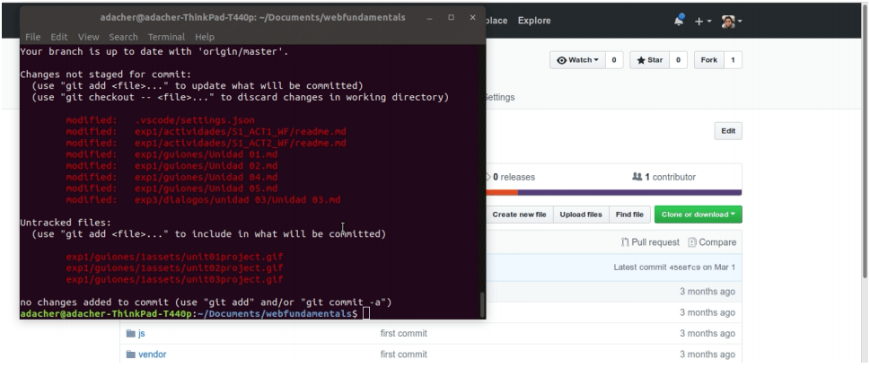
Introducción a la Terminal
El terminal es una poderosa herramienta basada en una interfaz de texto que sirve para comunicarse directamente con un computador. Utiliza líneas de comandos para navegar por archivos y directorios, al mismo tiempo se utiliza para interactuar con programas que no tienen interfaz gráfica.

Slide 4
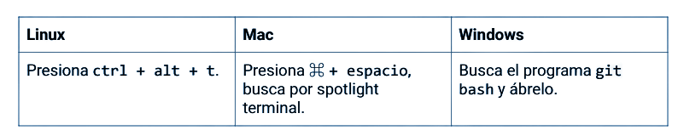

Inicialización de la Terminal
Descarga Git bash desde: Link

Slide 5
Utilizando el Terminal
Ventajas de interactuar por el terminal
Requiere menos memoria que las interfaces visuales.
Si se sabe los comandos, es mucho más rápido y eficiente que una interfaz.
Requiere menos recursos a pesar de la misma precisión.
Estudiaremos comandos básicos que nos ayudarán a movernos y ubicarnos dentro de los directorios de nuestro computador, como también listar los archivos o carpetas al interior de un directorio.
Es necesario que sepamos movilizarnos y utilizar la terminal, ya que algunas herramientas solo permiten la interacción a través de ella.

Slide 6
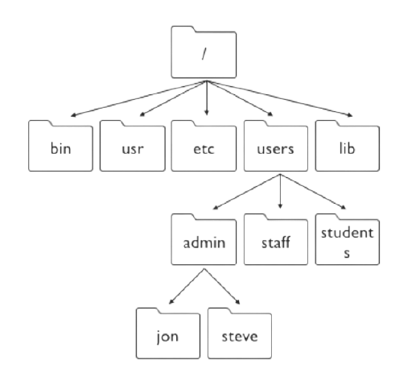
Explicación de las estructuras de directorio
Los directorios o carpetas de nuestro computador tienen una estructura del tipo árbol. El árbol de directorios comienza en la raíz y contiene ramas o directorios, al mismo tiempo que al interior de estos directorios pueden existir archivos u otros directorios.
El término técnico nodo se utiliza para referirse a un archivo o un directorio. El nodo principal de tu computador regularmente se identifica con el símbolo /, también llamado raíz.

Slide 7
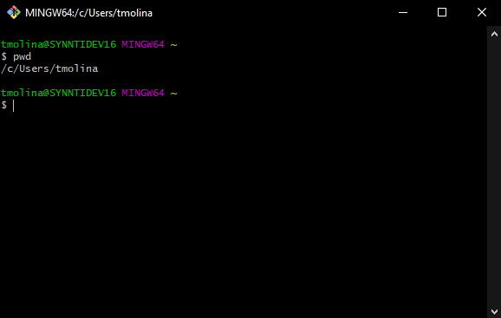
Conocer en qué directorio estamos
Comando
Este commando “pwd” nos dice donde estamos.
Ruta
Nos dice los directorios a seguir para llegar a donde se encuentra la terminal.

Slide 8
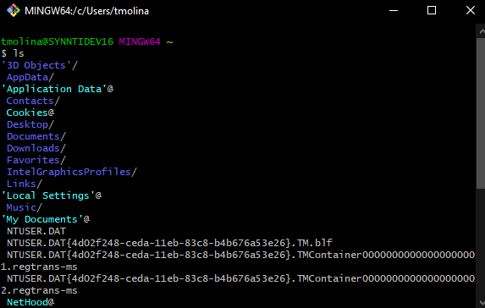
Listar archivos
Para usarlo escribe ls en tu terminal y presiona enter. Hace una lista de los archivos y directorios contenidos en el que se está ejecutando el comando.

Slide 9
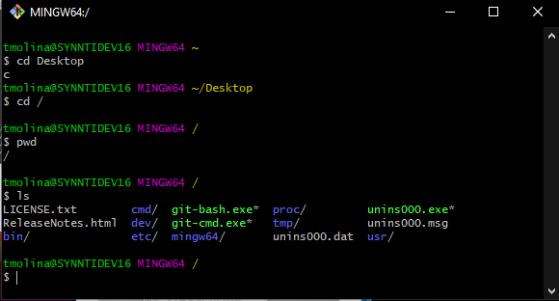
Comandos de Navegación entre Directorios
Aprenderemos a navegar entre directorios, para ello utilizaremos el comando llamado cd lo que significa change directory.
Escribe cd / y presiona enter, en la terminal.
Si queremos recorrer e introducirnos en algún otro directorio con cd debemos escribir cd + la ruta al archivo que queremos llegar.
Podemos comprobar que estamos en la carpeta correcta escribiendo pwd.

Slide 10

Anatomía de un Comando
Todos los comandos tienen un nombre que los distingue, por ejemplo ls y pwd, serían el nombre del comando.
Algunos comandos como cd además tienen uno o más argumentos.
Importante
Linux es sensible a las mayúsculas. Esto implica que es distinto escribir CD o cd.

Slide 11

¿Por qué estudiar Linux?
Linux es uno de los sistemas operativos más populares más utilizados para servidores. Esto gracias a ser Open Source (Código Abierto) lo cual lo hace gratis. También su alto soporte y tamaño ligero que hace sea considerablemente menos costoso.
Linux es una especie de software libre, que tiene todas las funciones de UNIX. Desarrollada originalmente por estudiantes de universidades finlandesas, la versión 0.11 fue lanzada en 1991. macOS también está basada en UNIX.

Slide 12
Argumentos en los comandos
ls
-a
Este comando muestra todos los archivos y directorios que se encuentran en el directorio actual de la terminal.
Este argumento le indica al comando ls que muestre los archivos y directorios ocultos. Usualmente tienen un punto antes de su nombre.

Slide 13
Manejo de archivos y Carpetas
Creación de archivos | Para crear un archivo nuevo, utilizaremos el comando touch: touch archivo.extension
Creación de directorios | Para crear un directorio, se utiliza el comando mkdir: mkdir directorio.
Copia de archivos | Para copiar archivos, se utiliza el comando cp: cp archivo.extension ruta_destino/archivo_nuevo.extension.
Copia de directorios | Para copiar directorios, también se utiliza el comando cp: cp -r directorio_copiado directorio_destino.
Mover archivos y directorios | Para mover archivos, mv; para mover directorios, cp: mv archivo.extension directorio_destino/ mv directorio_origen directorio_destino.
Borrar archivos | Para eliminar un archivo utilizaremos el siguiente comando rm: rm archivo.extension.

Slide 14
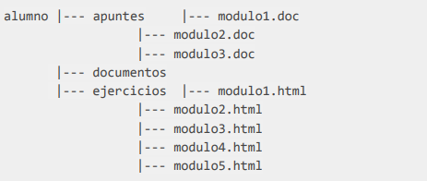
#EjercicioPropuesto!
Tiene la siguiente estructura de carpetas:
Se pide crear la estructura de carpetas y archivos por medio de consola.
Se pide crear una carpeta por cada módulo, manteniendo la estructura de subcarpetas.
Se pide eliminar las carpetas obsoletas.

Slide 15

Git
Introducción a la herramienta de control de versiones

Slide 16
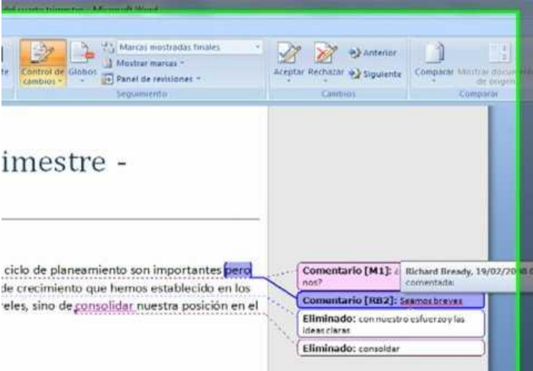
Control de versiones
Imaginemos un editor de documento de texto como Word, en el cual vamos añadiendo cambios y guardandolos. Si cerramos el programa solo tendremos los últimos cambios guardados. Utilizando git tendríamos acceso a todas las versiones guardadas. Esto ya se puede ver con las versiones de Google Docs y Slides.

Slide 17

Control de versiones
Control de versiones se refiere a salvar diferentes archivos o versiones durante varios estados del proyecto. Esto permite que los desarrolladores mantengan un registro de que se ha hecho y les permite volver a una fase anterior si deciden que quieren revertir algún cambio que hayan hecho.

Slide 18

Introducción a Git
Git es un sistema de control de versiones gratuito, muy útil y ampliamente utilizado en el desarrollo. Fue creado con la idea de ayudar a manejar proyectos no importando su tamaño. Se usa de forma local en la pc para comunicarse con un VCS remoto.
Compañias y projectos que usan Git
Fuente: Openwebinars

Slide 19
¿Cuándo debemos usar git?
La recomendación es usarlo siempre que trabajemos desarrollando código (o con documento en texto plano).
Formas de uso de git
Podemos utilizar git por diferentes vías:
La Terminal
Todos los demás aplican comandos por interfaz gráfica.
Editores de texto con extensiones
VS Code, atom, sublime text, etc..
Clientes de Git
Github Desktop
Gitkraken
Sourcetree

Slide 20
Utilidad de Git
Observacion
Resolución de errores
Para ayudar a los miembros del equipo a mantenerse al día en que se a completado y que aun debe lograrse.
Es posible volver a una versión anterior en el caso de detectar un bug en la version actual
Team work
Es posible subir (Push) y bajar (Pull) cambios hacia y desde repositorios en otras computadoras.
Snapshots
Git guarda cada versión en una “foto instantánea” a diferencia de otros VCS.

Slide 21
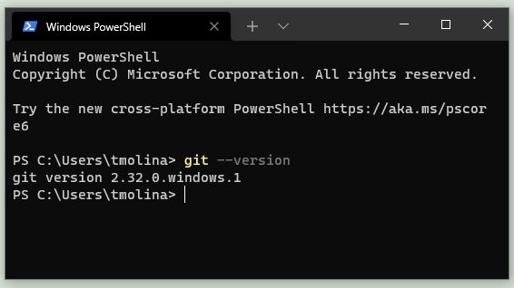
Instalando Git
Vamos a instalar git en nuestro computador. Ahora veamos qué instalación necesitas dependiendo del sistema operativo que tengas (Mac/Linux, Windows).
Verificando si se encuentra instalado
El primer paso es verificar si ya tenemos instalado git en nuestro sistema. Esto lo podemos realizar escribiendo el comando git --version en nuestra terminal.

Slide 22
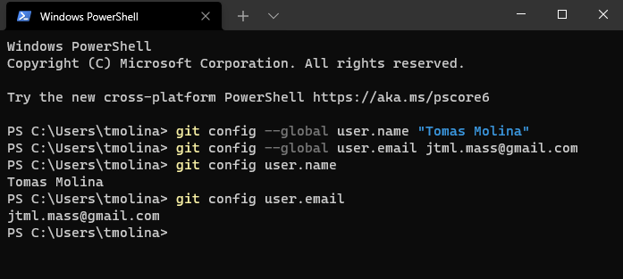
Configurando git
Ahora que ya tenemos git instalado, nuestro siguiente paso será configurarlo en nuestro equipo. Para ello utilizaremos los siguientes comandos:
git config --global user.name "Tu Nombre"
git config --global user.email tucorreo@mail.com

Slide 23
GIT
INICIALIZANDO
USANDO
Primer paso en la carpeta del proyecto:
git init
Realizaremos 3 acciones importantes: añadir, confirmar y enviar.
AGREGAR
COMMIT
Agregamos archivos/cambios al stage con:
git add
Etiquetar los cambios con una descripción
git commit -m “Descripción”

Slide 24
Más uso básico
PUSH | ¿Local o remoto? | Nueva Versión | Gestionando Cambios
El último paso del flujo consiste en enviar la caja a destino. Esto se hace vía comando: git push | El uso que haremos de git será git init para iniciar git en un proyecto y luego, por cada conjunto de cambios significativos: git add git commit git push | Finalmente podemos revisar todas las versiones de un proyecto con: git log | Si queremos ver los cambios introducidos en la consola, podemos usar un comando llamado git diff para ver qué ha cambiado.

Slide 25
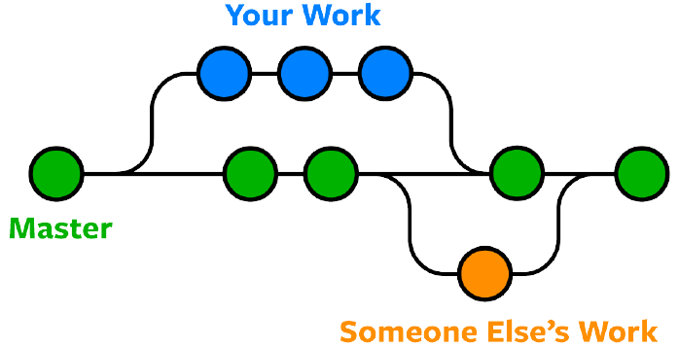
Git Branch
Una de las principales ventajas de git es la utilización de branch (ramas).
Una rama simplemente como un camino donde está nuestro código, mientras que la definición técnica se refiere a un branch como un apuntador a donde van los commits que realizamos.
Fuente: Nobledesktop

Slide 26
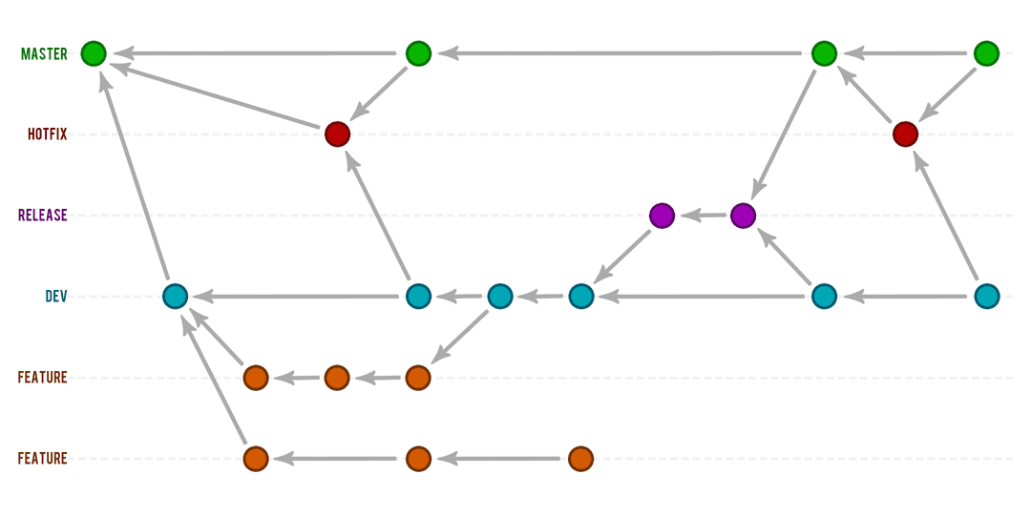
Ejemplo de Estrategía de Branching

Slide 27
Caracteristicas de Git branch (ramas)
Cuando iniciamos un git con git init, de forma automática se genera un branch main, que es donde se guardarán los nuevos commits de forma base.
Git da la posibilidad de generar más de una rama para poder almacenar cualquier cambio.
Esto tiene de beneficio que podemos probar nuevas funcionalidades y ordenar el trabajo colaborativo de forma más ordenada y sin dañar el trabajo ya realizado.

Slide 28
Comandos relacionados con Git Branch
Comando | Descripción | Ejemplo
git branch <nombreDeRama> | Crear un nuevo branch | git branch tabla-cliente
git branch | Lista los actuales branches | git branch -a
git branch -d <nombreDeRama> | Commando -d elimina el branch y lo une al master | git branch -d tabla-cliente
git branch -D <nombreDeRama> | Elimina sin preguntar | git branch -D tabla-cliente

Slide 29
#EjercicioPropuesto
Toma un proyecto anterior o incluso la estructura de carpetas que hemos creado en el ejercicio 1 y realiza los pasos para iniciar git y versionar los cambios de tu proyecto.
Inicializa git en la carpeta contenedora.
Agrega los archivos al stage.
Genera el primer commit.
Muestra el status.

